Slide 1



요양기관 맞춤형 프로그램
7월 1주차(TV인지당)

Slide 2

TV 인 지 당
도 입
지남력이란?

Slide 3
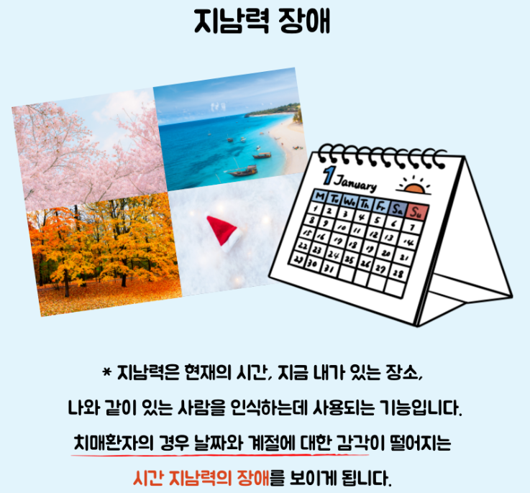
TV 인 지 당

Slide 4
TV 인 지 당
전 개
날씨이야기

Slide 5
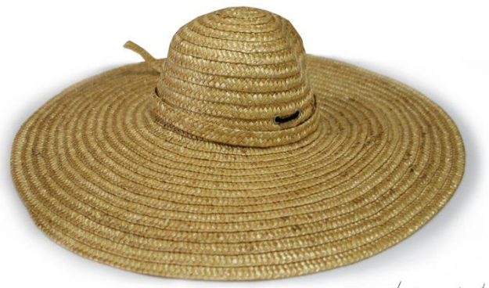

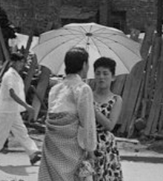
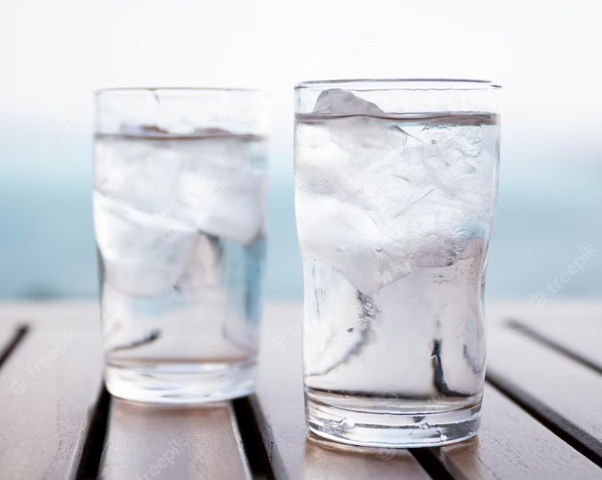
TV 인 지 당

Slide 6
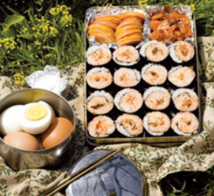
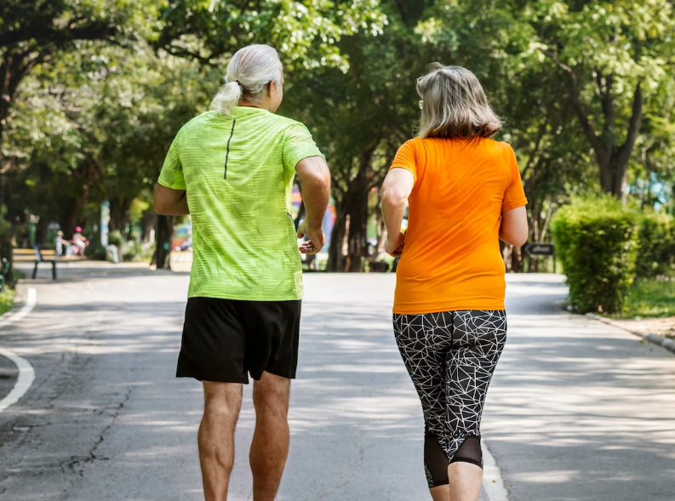
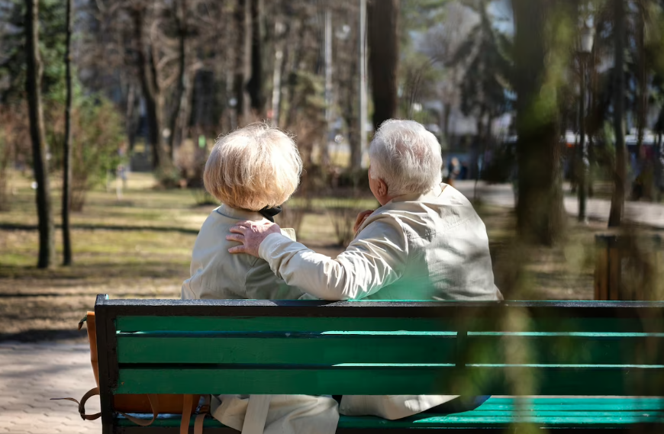
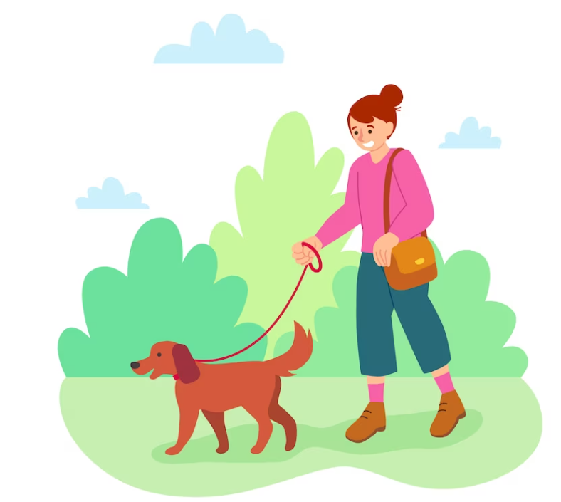
TV 인 지 당

Slide 7
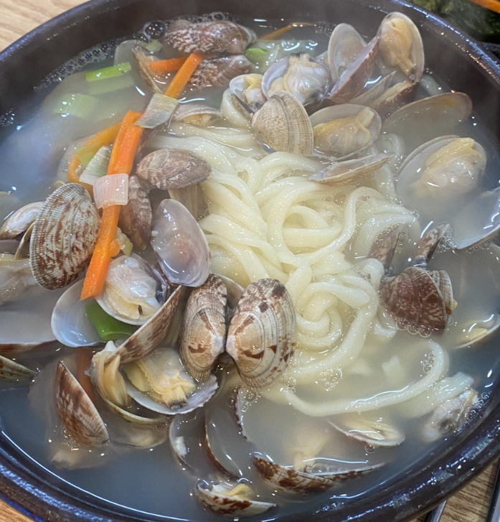
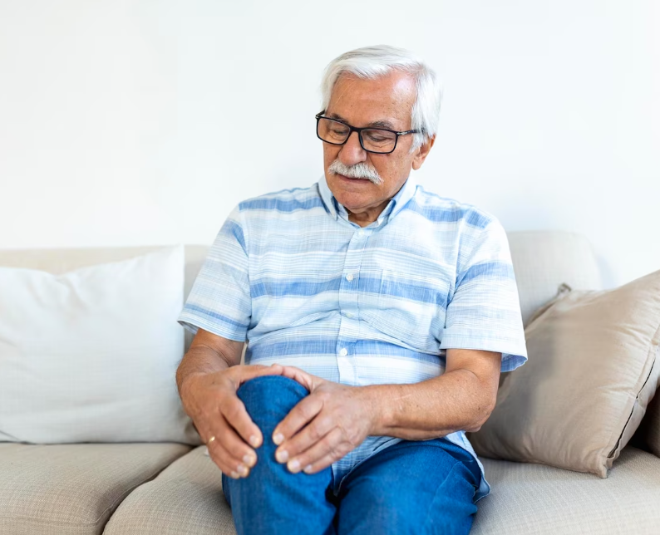
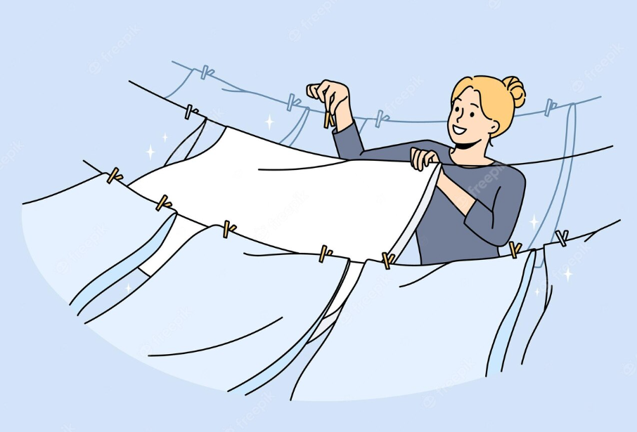
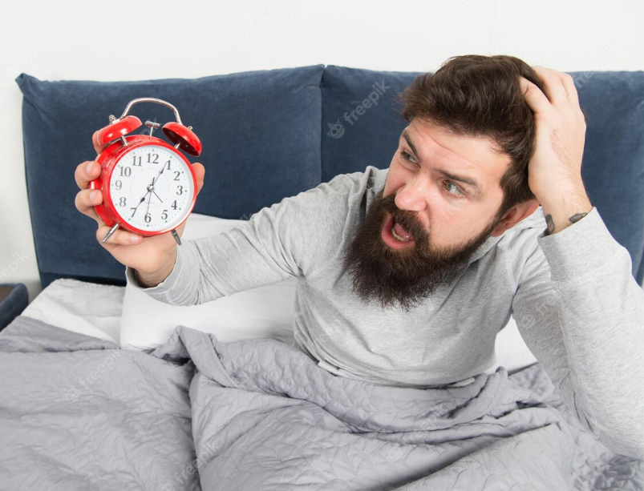
TV 인 지 당

Slide 8

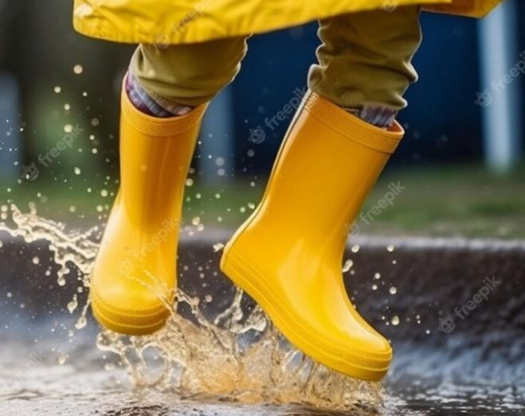
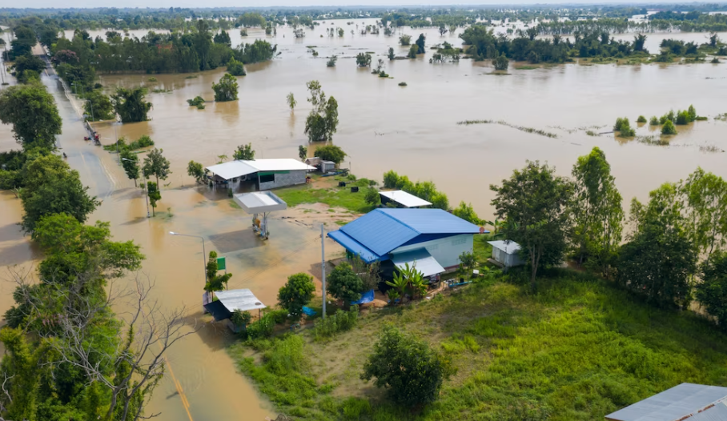
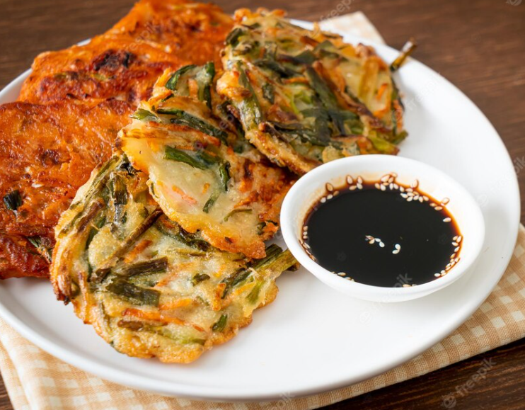
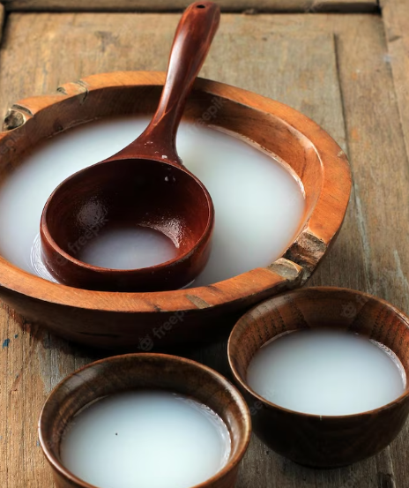
TV 인 지 당

Slide 9
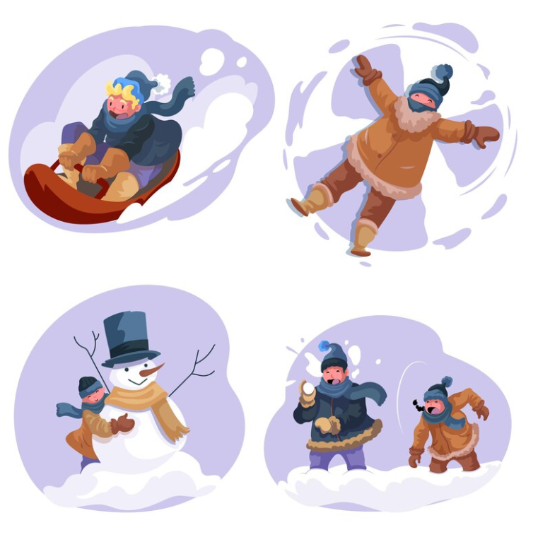
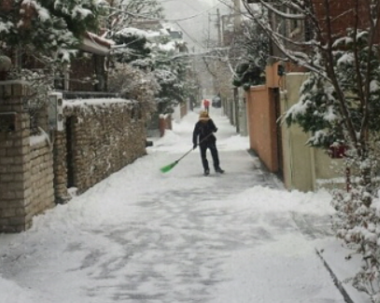
TV 인 지 당

Slide 10
TV 인 지 당
연상기법을 통한 신체활동
겨드랑이
달리기
어깨두드리기
배두드리기
무릎두드리기

Slide 11
TV 인 지 당
동작 기억하기

Slide 12
TV 인 지 당
목장길 따라 - 김세환
목장길따라 밤길 거닐어 고운님 함께 집에 오는데
목장길따라 밤길 거닐어 고운님 함께 집에 오는데
스탈라 스탈라 스탈라품바 스탈라품바 스탈라품바
스탈라 스탈라 스탈라품바 스탈라품바 품품품
숲 거처 올 때 두견새 울어내 사랑 고백하기 좋았네
숲 거처 올 때 두견새 울어내 사랑 고백하기 좋았네
스탈라 스탈라 스탈라품바 스탈라품바 스탈라품바
스탈라 스탈라 스탈라품바 스탈라품바 품품품
무수한 별이 반짝였으나 내님의 사랑 더욱 더 빛나
무수한 별이 반짝였으나 내님의 사랑 더욱 더 빛나
스탈라 스탈라 스탈라품바 스탈라품바 스탈라품바
스탈라 스탈라 스탈라품바 스탈라품바 품품품

Slide 13
TV 인 지 당
마 무 리
학습지
날씨에 맞게 색칠하기

Slide 14
TV 인 지 당-학습지
오늘의 날씨에 맞는 그림을 찾아 색칠해 보세요.
맑음
조금흐림
흐림
비
눈

Slide 15
TV 인 지 당
감사합니다.
다음주에 만나요~

